Slide 1
Разработка требований в Agile
Асхат Уразбаев
ScrumTrek
Notes:
1

Slide 2
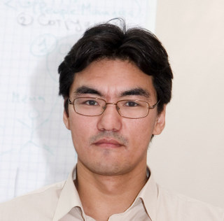


Асхат Уразбаев
Тренер и консультант
http://scrumtrek.ru
Сертифицированный Скрам-Мастер
Основатель и координатор сообщества AgileRussia
Notes:
2

Slide 3

Agile и документация
Agile: требования в топку?

Slide 4
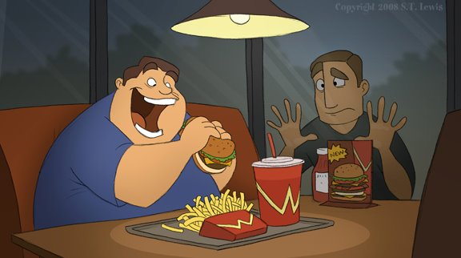
Вам нужна диета!

Slide 5
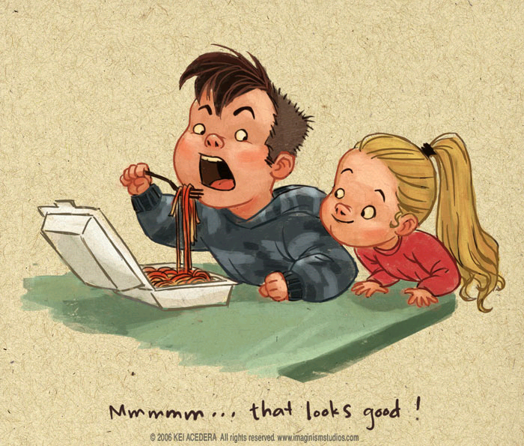
А вам диета не нужна

Slide 6
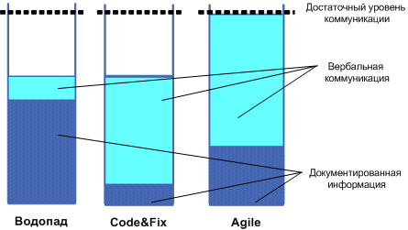
Коммуникации в проекте

Slide 7
Для большинства российских проектов
Agile означает
БОЛЬШЕ ДОКУМЕНТАЦИИ

Slide 8
Документирование требований
Концепция (Vision)
Пользовательские истории (User Stories)
Сценарии использования (Use Cases)
(…)

Slide 9
Концепция
(VISION)

Slide 10
Концепция - Vision
Дает ответ на вопрос
  Какую проблему решаем?
  Каким способом?
  Почему это правильный способ?
Согласует взгляды заинтересованных лиц и разработчиков
Формулируется до начала разработки
Notes:
Проект можно начать, если есть Vision
10

Slide 11
Составляющие Vision
Цель/проблема
Заинтересованные лица
Позиционирование продукта
Notes:
11

Slide 12
Biz-Vision. Описание проблемы
Согласует бизнес-цели продукта
Формат
Проблема состоит в том, что | Описание проблемы
Влияет на … | Список заинтересованных лиц
Тем, что … | Описание влияния
Успешное решение состоит в… | Основные прибыли
Notes:
12

Slide 13
Пример 1
Новый мега-продукт
Проблема состоит в том, что | Я безработный студент
Влияет на … | Меня, родимого!
Тем, что … | У меня нет денег
Успешное решение позволит … | Жениться на Светке весной Купить квартиру через пару лет
Может быть тривиальным
Notes:
13

Slide 14
Пример 2
Интернет-магазин
Служит основанием для старта проекта
Проблема состоит в том, что | Рынок сбыта ООО «Паровые сувениры» ограничен городом, где имеются магазины компании. Рынок уже насыщен. Завод обладает мощностями для повышения производства, но не может обеспечить продаж за пределами региона
Влияет на … | Акционеров предприятия
Тем, что … | Ограничивает рост капитализации компании
Успешное решение позволит … | Расширить рынок сбыта компании Увеличить стоимость каждой акции Привлечь инвестиции для дальнейшего развития
Notes:
14

Slide 15
Пример 3
Развитие сайта
Может выявить потенциальный конфликт интересов
Проблема состоит в том, что | Текущая аудитория сайта «лютики.ru» достигла потолка в своем сегменте, куда входят в основном девочки-подростки от 12 лет до 18 лет.
Влияет на … | Владельцев компании Генеральных партнеров компании ООО «Побрякушки»
Тем, что … | Ограничивает аудиторию сайта и продажи рекламы
Успешное решение позволит … | Увеличить аудиторию сайта за счет мальчиков-подростков Увеличить поступления от продажи рекламы партнеров компании
Notes:
Попросить привести их примеры.
15

Slide 16
Product Vision. Позиционирование продукта
Согласует методы достижения бизнес-целей
Типичный формат
Для | Целевая аудитория
Которые | Описание потребности или возможности
Имя продукта | Категория продукта
Позволит | Описание ключевых преимуществ, причин купить продукт
В отличие от | Продукты – конкуренты или альтернативы решению
Наш продукт | Ключевые отличия
Notes:
16

Slide 17
Интернет-магазин
Для | Коллекционеров паровых сувениров
Которые | Нуждаются в новых, интересных и оригинальных сувенирах для своей коллекции
 | Интернет-магазин «Паровые сувениры Пензы»
Позволит | Посмотреть сувениры online Выбрать сувениры из широкого ценового диапазона Отправить их любому адресату в качестве подарка
В отличие от | Существующих интернет-магазинов «Сувенирные штуки-дрюки» и «Модные сувениры»
Наш продукт | Адресно позиционируется на рынок паровых сувениров Имеет низкие цены на паровые сувениры Обладает широким ассортиментом сувениров, в том числе экзотических, выпущенных штучно и из нестандартного пара
Notes:
17

Slide 18
Пользовательская история
(User Story)

Slide 19
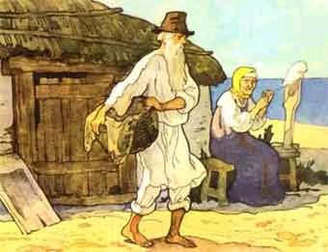
Need и Feature
Чего просит пользователь?
Что ему нужно?

Slide 20
User Story
История пользователя
As a <USER> I can <story> so that <benefit>
Как <ПОЛЬЗОВАТЕЛЬ>, я могу <ИСТОРИЯ> чтобы <ЦЕЛЬ>
Notes:
Преимущества:
Формат нас ограничивает и заставляет:
* встать на точку зрения пользователя
* понимать и формулировать цели
* учитывать интересы разных пользователей
В двух словах о Use Cases. Если кто знает что это такое, спросить, зачем нужны User Stories если use cases лучший способ описывать требования
20

Slide 21
Роли
Позволяют учесть цели разных пользователей
Позволяют полнее охватить интересы разных групп пользователей
Позволяют найти дополнительные истории
Notes:
21

Slide 22
Декомпозиция ролей по атрибутам
Цели использования продукта
Как они используют продукт
Демографии (пол, возраст, образование, работа и т.д.)
Компьютерной грамотности
…
Notes:
22

Slide 23
Пример ролей
Дайв-инструктор
Начинающий дайвер
Менеджер по продажам дайв-клуба
Искатель информации
Сноркелист
Продающий услуги
Технический дайвер
Делящийся информацией
Подводный фотограф
Опытный дайвер
Notes:
23

Slide 24
Документирование роли
Подводный фотограф
Уверенный пользователь компьютера. Пользуется популярными фото-сервисами. Пользуется сайтом достаточно регулярно для хранения фотографий подводных съемок. Будет с удовольствием участвовать в конкурсах и рейтингах
Notes:
24

Slide 25
Моделирование пользователей
Мозговой штурм: определить роли
Кластеризовать роли
Уточнить роли
  Выкинуть роли, несущественные для продукта
  Объединить одинаковые роли
Идентифицировать атрибуты, отличающие роли
Документировать роли
Notes:
Практика №2
15 мин
25

Slide 26
Детализация истории
Тема
Эпическая история (epic)
История пользователя (user story)
Приемочные тесты
Notes:
26

Slide 27
Декомпозиция User Stories
Слишком маленькая
Пользовательская история
Эпик
1
2
3
4
5
6
7
8
9
…
Человеко-дни
Notes:
27

Slide 28
Детализация истории
ТЕМА
Фотоальбом
  Как пользователь, я могу просматривать чужие фотографии
    Как пользователь, я могу посмотреть на карте место съемки
    Как пользователь, я могу увидеть фотографии других пользователей этого места
    Как пользователь, я могу оценить фотографии
    Как пользователь, я могу комментировать чужие фотографии
  …
ЭПИК
История
Notes:
28

Slide 29
Приемочные тесты
Как пользователь, я могу оценить фотографии
Проверить, что шкала оценок является двухбальной
Проверить, что общий рейтинг оценки рассчитывается по формуле…
Проверить, что автор фотографии получает письмо с уведомлением о изменении рейтинга
…
Notes:
Практика №3
29

Slide 30
Истории по типу
Основная история (Backbone)
  Прямая и самая простая реализация, позволяющая реализовать требования с минимумом «рюшечек»
Расширение основной истории («рюшечки»)
  Новое бизнес-правило
  Улучшение интерфейса
  …

Slide 31
Баклог (backlog)
Список историй (stories)
Удобно истории разделить на типы
  Истории по разработке продукта
    Возможности
    Качество
  Истории, позволяющие команде разрабатывать продукт
  Истории, позволяющие бизнесу продавать продукт

Slide 32
Use Case
Вариант использования
Сценарий использования
Прецендент использования
(Use Case)

Slide 33
В чем разница между Use Case и User Story?
A user story is to a use case as a gazelle is to a gazebo
User Story соотносится к Use Case как газель с газоном
Alistair Cockburn

Slide 34
Шаблон Use Case
Имя
Цель
Описание
Поток событий
  Основной поток
  Альтернативный поток
Предусловие
Постусловие

Slide 35
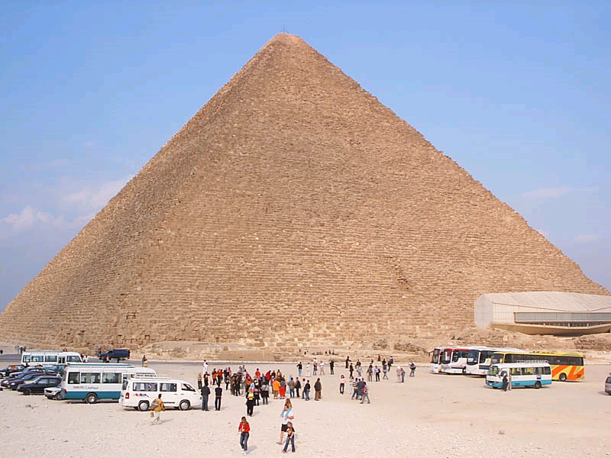

Use Case vs User Story
Use Case
многословный, полный, трудно поддерживать, удобно собирать требования
User Story
Краткий, инкрементальный, удобный для планирования

Slide 36
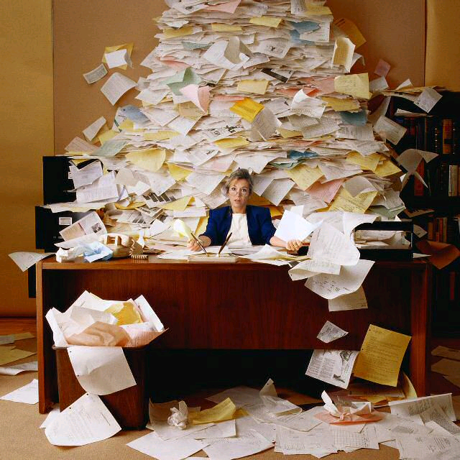
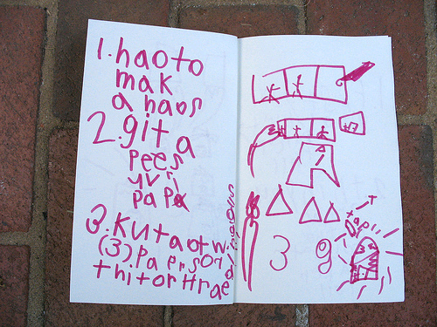
Как много документации нужно?

Slide 37
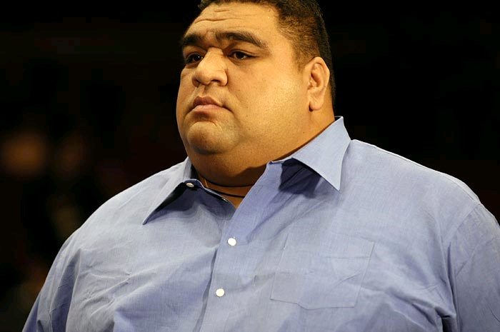
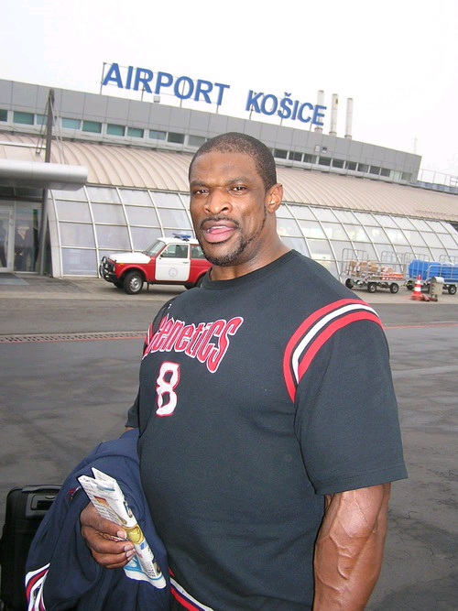
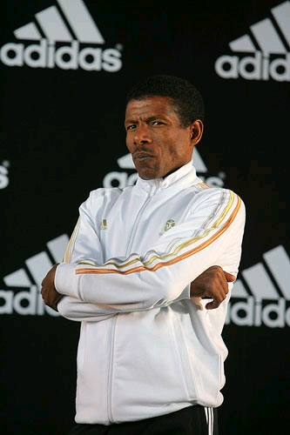
У кого из них
нормальный вес?

Slide 38
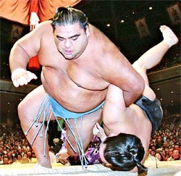
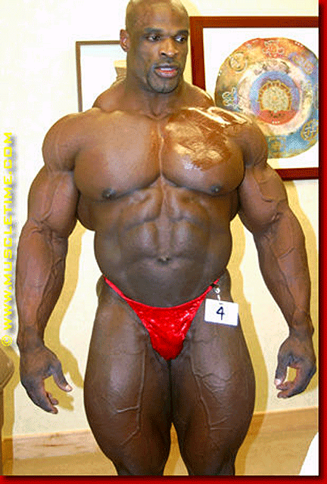
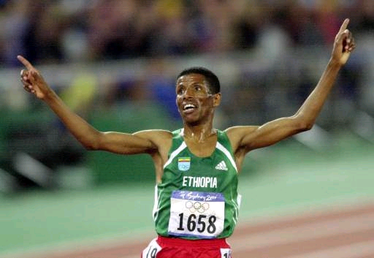
Идеальный вес

Slide 39

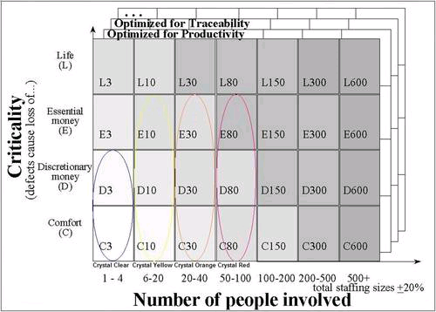
Alistair Cockburn’s Crystals
Чем больше людей и выше критичность проекта, тем тяжелее документация

Slide 40
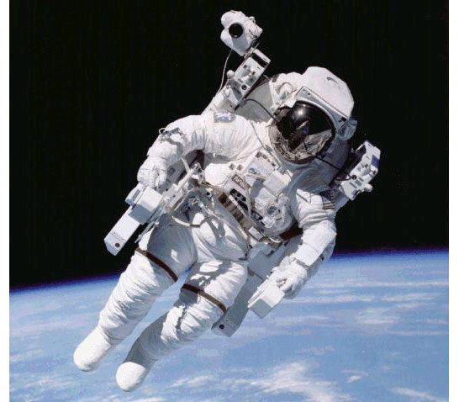
Больше анализа
(и согласований)
Технически сложный проект

Slide 41
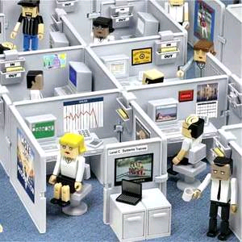
Больше анализа
(и согласований)
Автоматизация сложного бизнеса

Slide 42



Материалы
Agile Development with Scrum
  Ken Scwaber
User Stories Applied
  Mike Cohn
Agile Estimating and Planning
  Mike Cohn
Notes:
42

